Slide 1
PENGANTAR KIMIA ANALISIS

Slide 2
Definisi
Kimia Analisis : ilmu kimia yang mendasari analisis dan pemisahan sampel
Kimia Analisis dalam kefarmasian : bagian dari ilmu kimia yang mempelajari dan melibatkan penggunaan sejumlah teknik dan metode untuk memperoleh aspek kualitatif, kuantitatif, dan informasi struktur dari suatu senyawa obat pada khususnya dan bahan kimia pada umumnya.

Slide 3
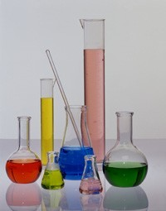
Aplikasi Kimia Analisis
Industri
Analisis bahan Baku Quality Control Analisis Produk
Lingkungan
Analisis Polutan Analisis Limbah
Kesehatan
Analisis Obat Analisis Darah Analisis Urine
Pertanian
Analisis Tanah Analisis Pupuk Analisis Pakan

Slide 4
Metode Analisis Kimia
Analisis Kualitatif
Analisis yang bertujuan untuk mengetahui jenis komponen yang terdapat pada sampel (filtrasi, pengendapan, kromatografi, elektroforesis, dll)
Analisis Kuantitatif
Analisis yang bertujuan untuk mengetahui banyaknya (jumlah/konsentrasi) komponen yang terdapat pada sampel (gravimetri, volumetri, spektrofotometri, dll)

Slide 5
Analisis kimia
Analisis kualitatif → mengidentifikasi komponen baik unsur maupun gugus dalam suatu zat
Analisis kuantitatif → menghitung (kadar)/ menentukan perbandingan banyaknya masing-masing komponen yang terkandung dalam suatu zat yang dianalisis.

Slide 6
Beda Metode Analisis Klasik dan Instrumen
Metode Klasik Metode Instrumen
Cara lama, sejak awal kimia analisis.
Cara baru, sejalan perkembangan IPTEK.
Tidak diperlukan alat-alat rumit.
Diperlukan alat yang lebih rumit.
Ukuran komponen sampel cukup besar (makro, semi mikro).
Ukuran sampel kecil (mikro, ultramikro, submikro).
Berdasar reaksi kimia dan persamaan stoikiometri.
Berdasar pengukuran besaran fisika non stoikiometri.
Berdasar interaksi materi- materi.
Berdasar interaksi energi- materi.

Slide 7
Metode Analisis Kimia
METODE KLASIK — disebut juga metode basah
Pemisahan Analit — ekstraksi, destilasi, presipitasi (pengendapan), filtrasi (penyaringan), dll.
Analisis Kualitatif — menentukan titik didih, titik beku, warna, bau, densitas, reaktivitas, indeks bias, dll.
Analisis Kuantitatif — analisis gravimetri dan volumetri.

Slide 8
Metode Analisis Kimia
❑ METODE INSTRUMENTAL
mengeksploitasi sifat fisik suatu analit untuk memperoleh informasi, baik kualitatif maupun kuantitatif.
Pemisahan Analit — dapat dilakukan dengan 2 cara:
Pemisahan secara fisik : kromatografi, elektroforesis.
Pemisahan secara spektroskopik :
mengisolasi sinyal yang muncul secara spektrokskopik.

Slide 9
Metode analisis
Klasik/ konvensional
Modern/Instrumen
Kualitatif
Kuantitatif
Kualitatif
Kuantitatif
titik didih,
titik beku,
- warna, bau, rasa
densitas,
reaktivitas,
indeks bias
Titrasi
Gravimetri
Spektroskopi X-ray
Spektroskopi Infrared (IR)
Spektroskopi massa (MS)
Spektroskopi magnetik inti (NMR)
-Spektroskopi UV-Vis
-Spektroskopi absorpsi & emisi atomik (AAS & AES)

Slide 10
Pemilihan Metode Analitik
Untuk menentukan metode analisis yang tepat (terbaik), analis hendaknya menanyakan hal-hal berikut:
•
•
•
•
Apakah akurasi diperlukan?
Berapa banyak sampel yang tersedia?
Berapa rentang konsentrasi yang terdapat dalam sampel? Apakah terdapat komponen dalam sampel yang menyebabkan interferensi?
Bagaimana sifat fisik dan kimia dari matriks yang terdapat pada sampel?
Berapa banyak sampel yang akan dianalisis?
•
•

Slide 11
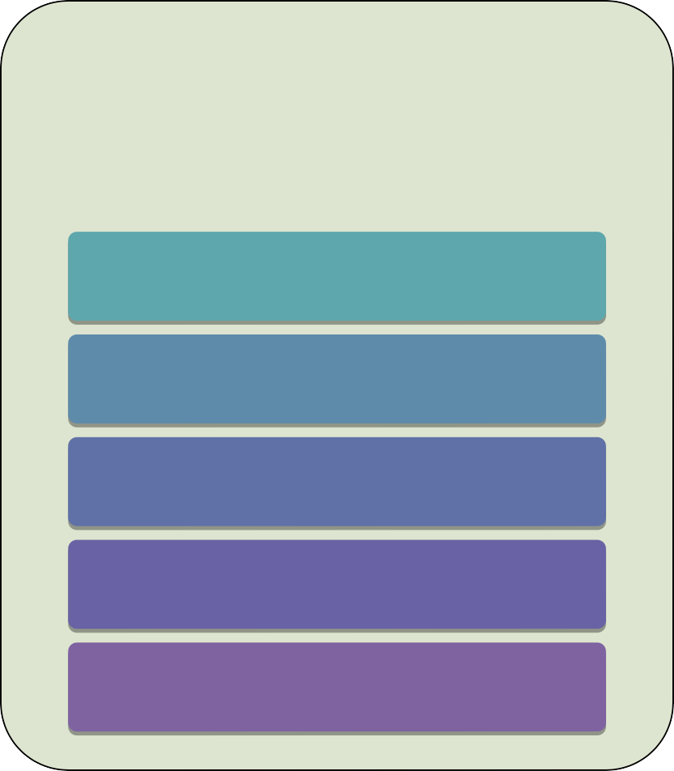
Kriteria Pemilihan Metode Analisis
Kriteria Utama
Ketelitian Ketepatan Kalibrasi Sensitif Selektivitas
Kriteria Lain
Kecepatan analisis
Kemudahan metode analisis
Tingkat kemahiran operator
Biaya dan ketersediaan peralatan (instrumen)
Biaya analisis per sampel

Slide 12
Syarat Prosedur Analisis
Sahih
Mantap Tepat
Andal
Cermat
Prosedur analisis ideal
Khusus
Cepat
Dapat diulang
Hemat
Selamat

Slide 13
Skala Analisis dalam Analisis Kimia
•
•
•
•
•
Makro (> 0,1 g) Semimikro (0,01-0,1 g)
Mikro (0,001-0,01 g)
Ultramikro (< 0,001 g) Submikro (0,01 µg)

Slide 15
Tahapan-Tahapan Analisis
Pengambilan sampel
Harus dapat mewakili materi yang akan dianalisis secara utuh.
Pengubahan analit ke dalam bentuk yang sesuai dengan pengukuran
Berkaitan dengan metode pemisahan. Pemilihan metode pemisahan didasari pada ketelitian dan ketepatan yang diperlukan.
Pengukuran
Berbagai sifat fisika dan kimia dapat digunakan untuk melakukan pengukuran. Teknik pengukuran yang digunakan dapat dilakukan dengan cara klasik yang berdasarkan reaksi kimia atau dengan cara instrumen yang berdasarkan sifat fisikokimia.
Perhitungan dan interpretasi data
Langkah terakhir dalam tahapan analisis dikatakan selesai bila hasil analisis telah dinyatakan sedemikian rupa sehingga dapat

Slide 16
Pengambilan Sampel
* Cara pengambilan sampel tergantung sifat dan jumlah bahan.
Pengambilan Sampel Random
cocok untuk bahan yang homogen
bila bentuk tablet → harus digerus dulu, suspensi/larutan →
harus dihomogenkan, baru diambil sampel secara random
Pengambilan Sampel Representatif
cocok untuk bahan yang tidak homogen
sampel diambil dari bagian yang berbeda dari setiap countener-nya (bagian atas-tengah-bawah-samping,dsb)

Slide 17
Pengambilan Sampel
•
Sampel yang terlalu besar untuk dianalisis perlu dikurangi sampai diperoleh sampel official untuk dianalisis.
Berat sampel > 100 kg diambil 500 gram
Berat sampel ± 100 kg diambil 250 gram
Berat sampel < 100 kg diambil paling banyak 125 gram

Slide 18
Kesalahan dalam Analisis
Kesalahan random
tipe kesalahan yang selalu terjadi dalam analisa akibat adanya sedikit variasi yang tidak dapat dikontrol dalam pelaksanaan prosedur analisis.
umumnya berupa kesalahan kecil → sering diabaikan
Kesalahan tertentu/sistematik
dapat diramalkan dan diminimalkan Dibagi menjadi 3 macam :
Kesalahan Metodik : ditimbulkan dari metode yang digunakan dan merupakan kesalahan yang paling serius dalam analisis
Kesalahan Operatif : ditimbulkan oleh orang yang melakukan analisis
Kesalahan Instrumen : ditimbulkan dari instrumennya sendiri

Slide 19
Cara Mengurangi Kesalahan Sistemik
Kalibrasi alat yang dipakai : untuk memperkecil kesalahan alat.
Dilakukan penetapan blangko : untuk memperkecil kesalahan metode.

Slide 20
Syarat Sampel yang Baik
➢
➢
Akurasi : tingkat kekeliruan dalam sampel
Presisi : sedekat mana estimasi karateristik populasi
Representatif : mewakili populasi
dengan
➢

Slide 21
Acuan pengujian & pembanding
•
Acuan pengujian digunakan standar : Farmakope Indonesia, USP, BP, Japan Pharmacopoeia, dll Bahan baku yang dibuat dengan cara & teknol
modern, kemurniannya tinggi, diakui Internasional
➔ baku pembanding Internasional
Derajat kemurnian bahan obat:
Kualitas baku pembanding,
Kualitas analisis,
Kualitas Farmasi,
kualitas teknis.
•
•

Slide 22
Derajat Kemurnian Bahan Kimia
COMERCIAL GRADE/TECHNICAL GRADE (TEKNIS)
mengandung beberapa pengotor
Kemurnian yang sangat rendah,
tidak untuk digunakan dalam analisis kimia/praktikum dilaboratorium

Slide 23
2. CHEMICALY PURE (CP)
Kemurnian lebih tinggi dari teknis
Untuk reagensia/pereaksi
Tidak untuk baku primer
REAGENT GRADE, PRO ANALYSIS(P.A.)
Ada batas kadar maksimum zat-zat pengotor
Untuk reagensia dan baku primer dalam volumetri

Slide 24
4. PRIMARY STANDARD GRADE
Kemurnian mendekati ∼ 100%
Lebih murni dari pro analisis
Mikroanalisis (analisis dengan ketelitian tinggi, dengan alat-alat yang peka)
SUPRA PURE
Kemurnian paling tinggi
Penelitian dengan alat-alat canggih, misal HPLC

Slide 30
